Slide 1
Волшебная сказка

Slide 2
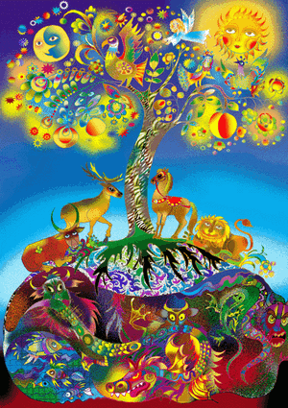
Мировое дерево
Верхний мир
Волшебный мир
Реальный мир
Средний мир
Свой
Чужой
Нижний мир

Slide 3
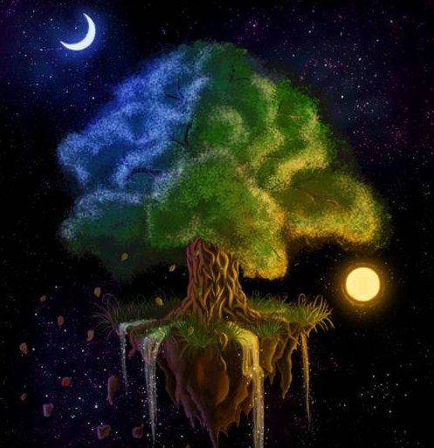

Slide 4
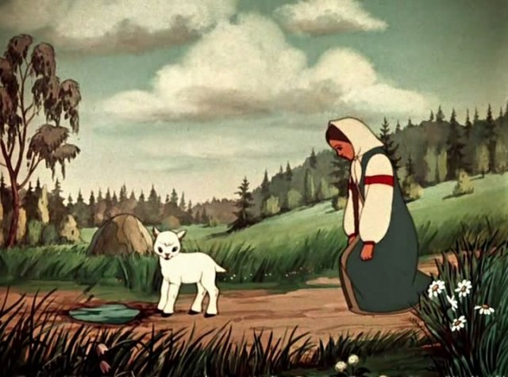
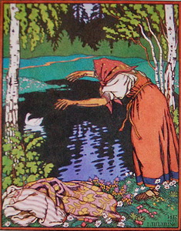
Вода – волшебный мир

Slide 5
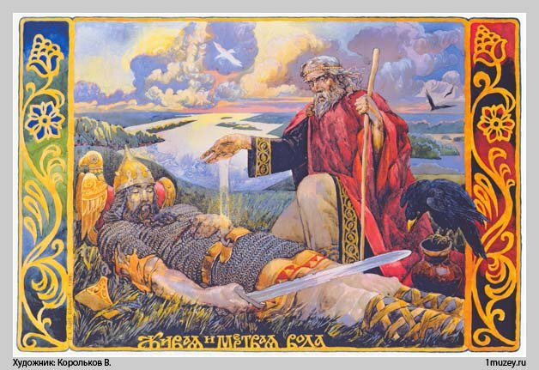
Живая и мёртвая вода

Slide 6
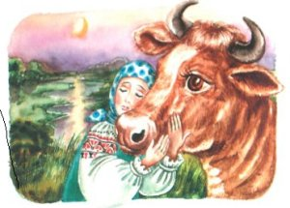
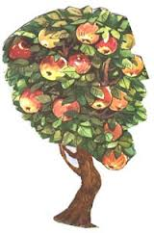
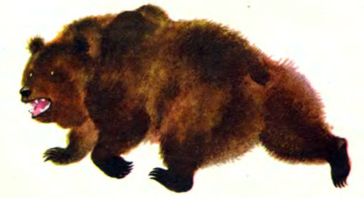
Тотемные животные и растения

Slide 7
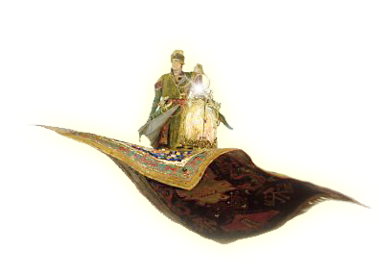
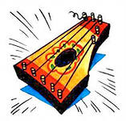
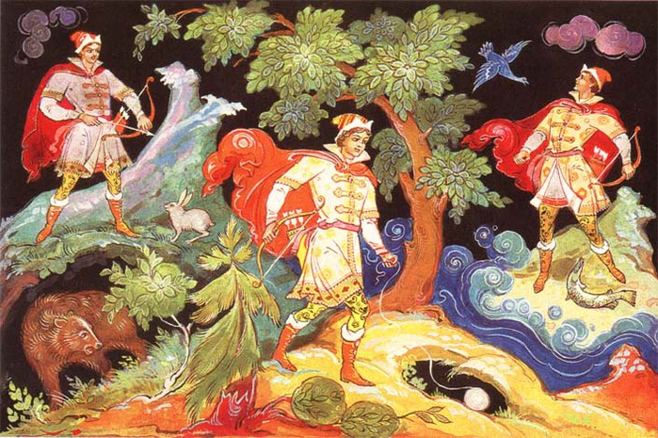
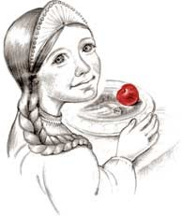
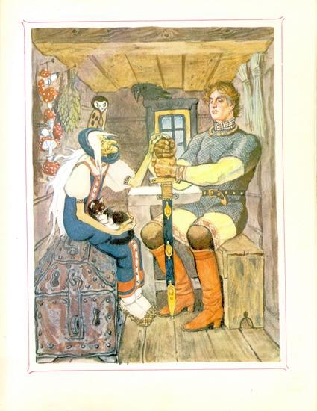
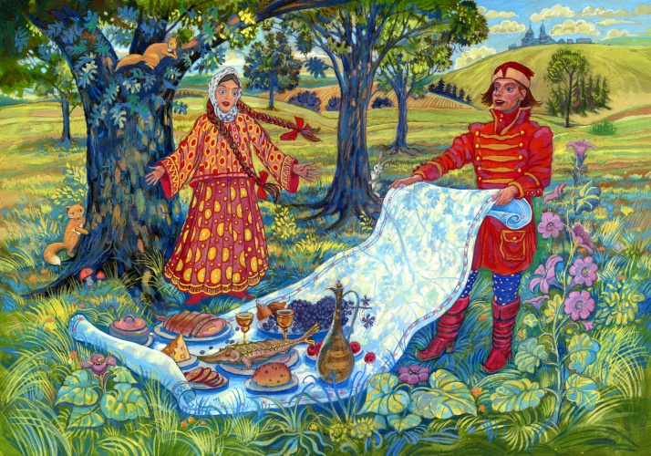
Волшебные помощники

Slide 8
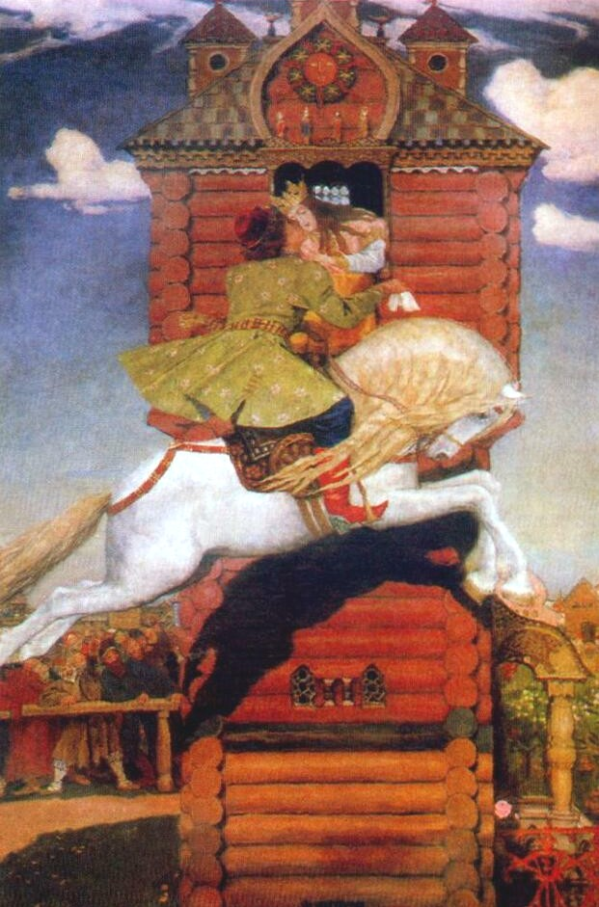
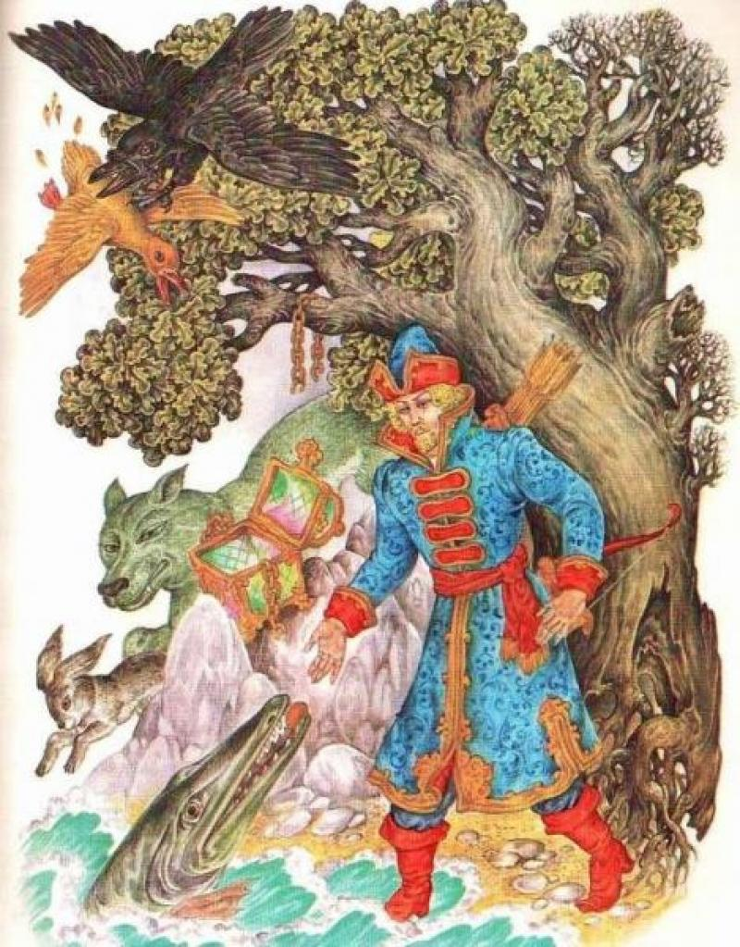
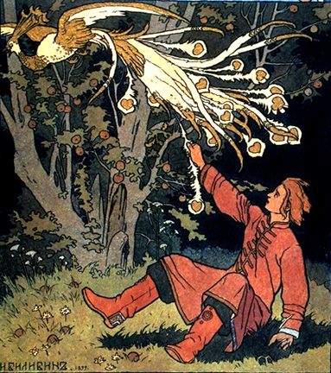
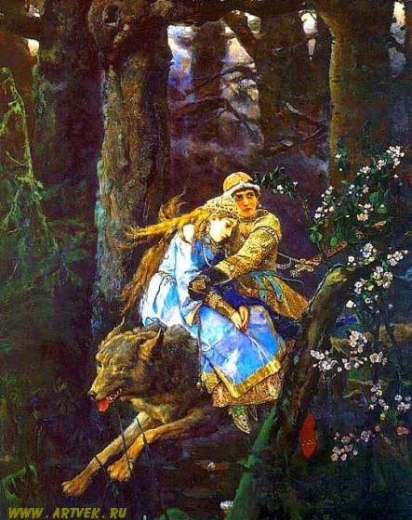

Slide 9
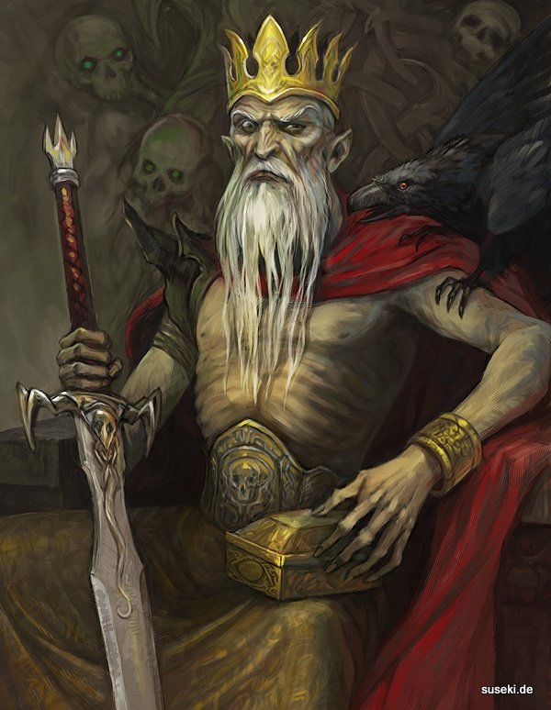
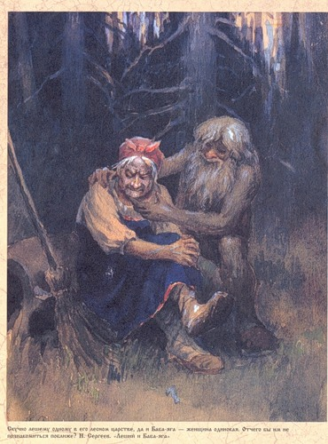
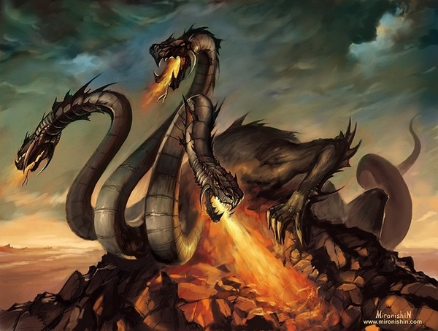
Представители «чужого» мира

Slide 10
Олицетворение -
это приписывание человеческих чувств, мыслей и речей неодушевлённым предметам, явлениям или животным.

Slide 11
Волшебные числа
3
Тридевятое царство
Тридесятое государство
7

Slide 12
Особенности языка сказки
Постоянные эпитеты
добрый
молодец
красная
девица
наливное
яблочко

Slide 13
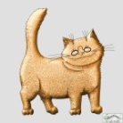
Построение сказки
Присказка (может и не быть)
Зачин
Завязка
Развитие сюжета
Кульминация
Концовка

Slide 14
Признаки волшебной сказки.
Борьба добра со злом (борьба «своего» и «чужого» мира) .
Построение сказки.
Волшебные числа.
Волшебные цвета Золотой, серебряный).
Волшебные предметы.
Волшебные помощники.
Добро побеждает зло.
Герой получает награду (невесту и полцарства).

